Slide 1
Нужно ли???
Лекция 5

Slide 2
Нужна ли Архитектура Предприятия в вашей компании?
Из предыдущих глав мы узнали основные задачи, которые можно решить методами Архитектуры Предприятия. Насколько они актуальны для вашей компании?
Даже если очень актуальны, у вас могут быть законные вопросы:
Нужна ли Архитектура Предприятия в вашей компании прямо сейчас, или стоит подождать?
Стоит ли тратить время и ресурсы на внедрение её методов?
Может быть, все ваши проблемы можно решить какими‐то другими способами?
Это важные и правильные вопросы. У любой управленческой задачи всегда есть несколько решений. И Архитектура Предприятия лишь одно из них. Более того, она нужна не всем компаниям.

Slide 3
Какие компании получат от Архитектуры Предприятия максимальную ценность?
Оцените вашу компанию по следующим критериям:
Вашу компанию можно отнести к крупному или среднему бизнесу.
Бизнес компании зависит от ИТ
Компания активно развивает ИТ
У компании периодически происходят кризисы в ИТ
Компании важна скорость, качество и эффективность развития ИТ

Slide 4
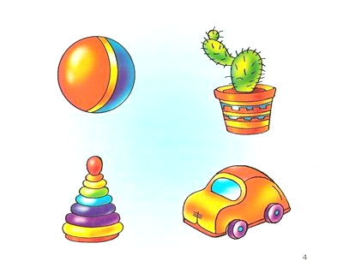
Вашу компанию можно отнести к крупному или среднему бизнесу
До тех пор, пока все технологии компании со всеми подробностями помещаются в одной голове, об Архитектуре Предприятия думать рано. Для малого бизнеса Архитектура Предприятия как пятое колесо.

Slide 5

Бизнес компании зависит от ИТ
Если в вашей компании многие бизнес‐процессы завязаны на ИТ. И развитие бизнеса невозможно без быстрой и качественной доработки ИТ. Есть целые отрасли, которые зависят от ИТ: банки, страховщики, прочие финансисты, сервисные компании, госорганы, технологические компании, энергетика, транспорт, производство и т. д.

Slide 6

Компания активно развивает ИТ
Если в компании идет более 5‐7 ИТ‐проектов или хотя бы один проект по внедрению ERP или CRM, то Архитектура Предприятия спасет от большей части переделок, ошибок, несостыковок, задержек и прочих проблем, связанных с межпроектным взаимодействием. У кого‐то должна быть общая картинка будущего и понимание процесса развития. Иначе кусочки пазла, созданные в разных проектах, не сойдутся. Важно, чтобы такой человек в компании был не один.

Slide 7

У компании периодически происходят кризисы в ИТ
Не все ИТ‐проекты заканчиваются успешно, уложившись в сроки и бюджет. Если руководство вашей компании устало от провалов, задержек, превышения бюджетов ИТ‐проектов, то стоит задуматься о внедрении Архитектуры Предприятия.
В информационных системах происходят сбои, которые негативно влияют на бизнес. Вплоть до остановки бизнес‐процессов. Сбои вызваны проблемами в интеграции, просчетами в инфраструктурных решениях, временными решениями и просто бардаком.

Slide 8
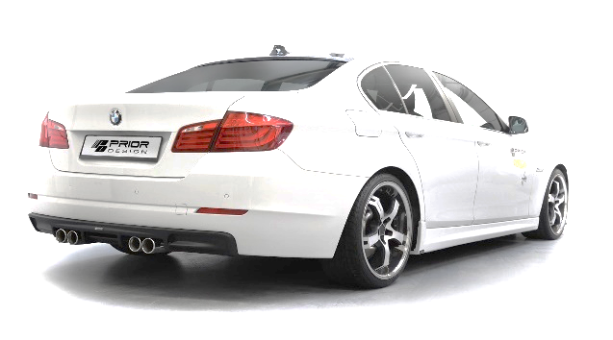
Компании важна скорость, качество и эффективность развития ИТ
Есть компании, чей бизнес развивается со скоростью во много раз быстрее, чем привыкли айтишники. И ИТ становятся тормозом в развитии компании. Без гармоничного развития всех элементов компании тяжело лететь вперед. Представьте себе, в вашу карету впрягли двух коней и гигантскую черепаху. С чьей скоростью будет двигаться ваша карета?
Если из пяти критериев для вашей компании справедливы хотя бы три, сейчас самое время задуматься о внедрении Архитектуры Предприятия.

Slide 9
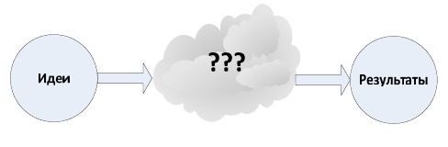
В 99% случаев ИТ‐директор – спонсор архитектурной практики и архитектурных проектов. В чем его интерес? Что дает ИТ‐Директору архитектурная практика?
Следующий шаг – разобраться с тем, как Архитектура Предприятия работает на практике.
Что должно появиться в компании, чтобы прийти от идей к результатам?
Путь от идей до результатов лежит через действия конкретных людей. Для того чтобы ваша компания получила результаты от Архитектуры Предприятия, нужно создать и развить в компании архитектурную практику.

Slide 10
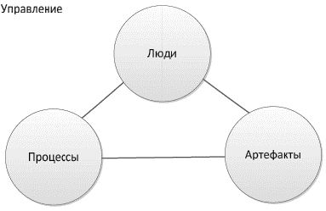
Как устроена архитектурная практика?
Архитектурная практика в вашей компании может называться отделом архитектуры или рабочей группой по архитектуре. Важно, что есть люди, которые на постоянной основе используют методы Архитектуры Предприятия для достижения нужных компании результатов.

Slide 11
Архитектурная практика состоит из четырех ключевых элементов:
Люди. Они основа любой деятельности в компании. Если люди не знают, не умеют, не используют, не участвуют, не делают, не хотят, то все остальное бесполезно. Забыли про людей – забудьте про результаты.
Артефакты. В процессе работы люди должны достигать заранее определенных результатов. Также они создают артефакты (документы, схемы, таблицы, презентации, аудиозаписи), которые позволяют обмениваться информацией, обсуждать задачи и проблемы, сохранять идеи для последующего воплощения, контролировать достижение результатов и т.д.

Slide 12
Процессы. Для достижения результатов люди должны делать правильные действия в правильной последовательности. Все люди ошибаются, но если они следуют заранее определенным процессам, то вероятность ошибок снижается, а их последствия удается быстро устранить. Процессы помогают превратить хорошие идеи в результаты. Так что от них никуда не уйдешь.
Управление. Без правильного управления архитектурная практика обречена на провал. Требуется заранее определить рамки и правила практики, взяв за основу стандартные процессы, артефакты, роли и т.д. Придумывать правила по ходу игры очень опасно. Люди будут дезориентированы, процессы будут сбоить, результаты будут не те и не тогда, когда нужно.

Slide 13
Архитектурный Фреймворк
Архитектурный Фреймворк – это готовая методология и набор поддерживающих инструментов, которые адаптируются для использования в конкретной компании. В Фреймворке есть типовые архитектурные процессы, рекомендации по их адаптации для конкретной компании, рекомендации по формированию шаблонов архитектурных артефактов, требования к их заполнению, требования к архитекторам и многое другое.
Фреймворков для Архитектуры Предприятия разработаны десятки. Вот несколько примеров:
Zachman Framework – первый и самый известный Фреймворк. Его разработал Джон Захман – «отец» Архитектуры Предприятия.
Federal Enterprise Architecture Framework (FEAF) – Фреймворк, разработанный одним из агентств Правительства США для всех структур Правительства США.

Slide 14
Конец
Лекция 5

